Slide 1
Педагогический проект
Воспитатели: Попова Инна Владимировна
Ланцева Елена Сергеевна

Slide 2
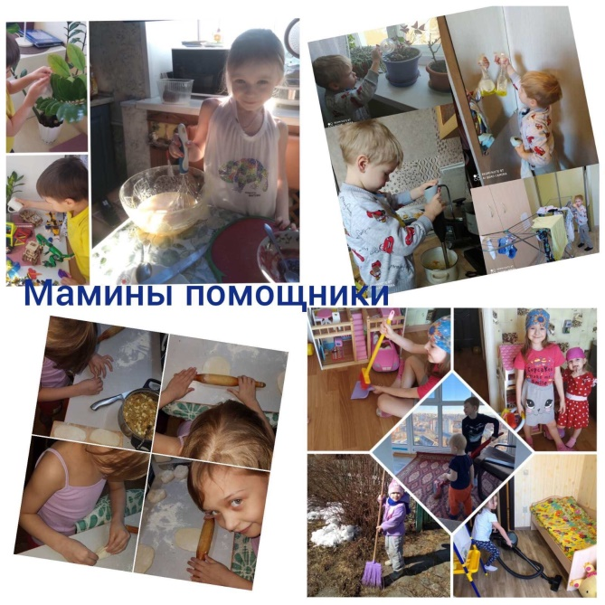
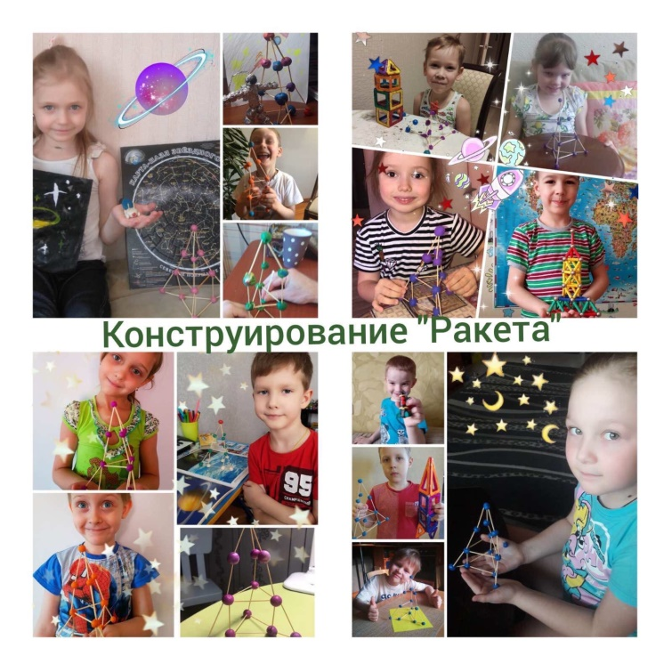
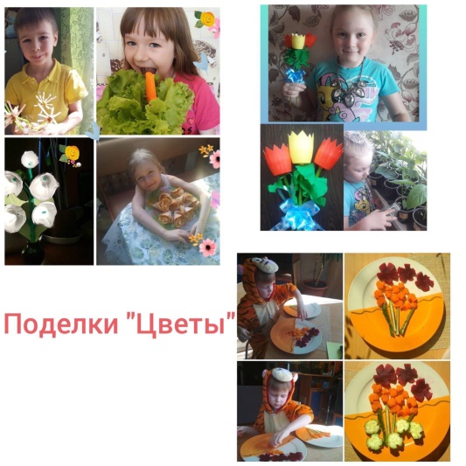
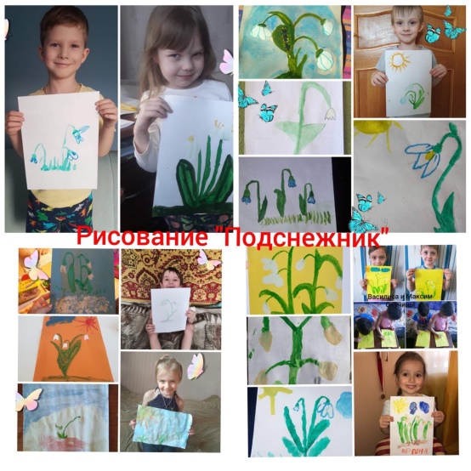
Даже в режиме самоизоляции мы не прекращали свою педагогическую деятельность, учились работать сообща в новом формате, осваивали новые методы работы на дистанте. Учились снимать и создавать ролики, искали подходящие интернет-платформы. Каждая неделя была просвещена определенной теме. Родителям и детям предлагались задания на разную тематику.

Slide 3
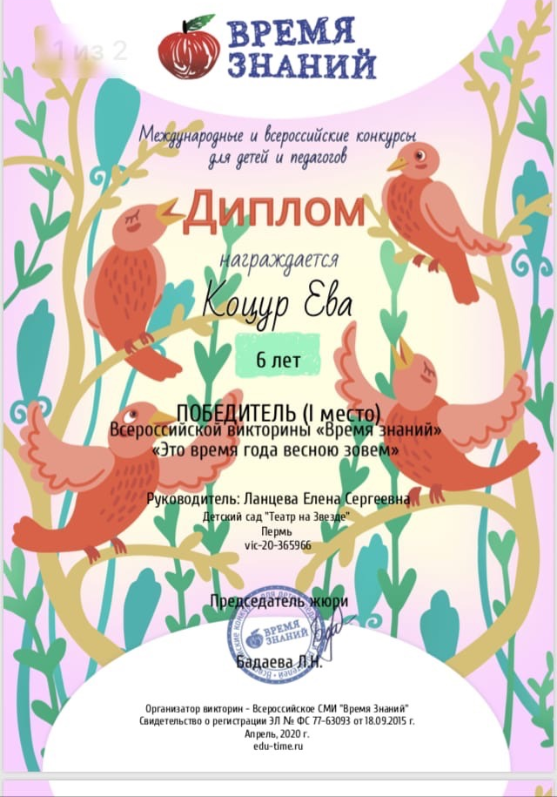
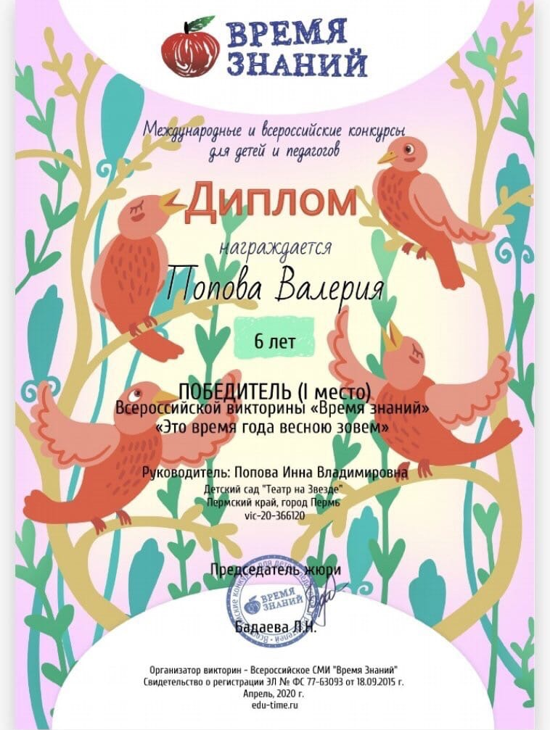
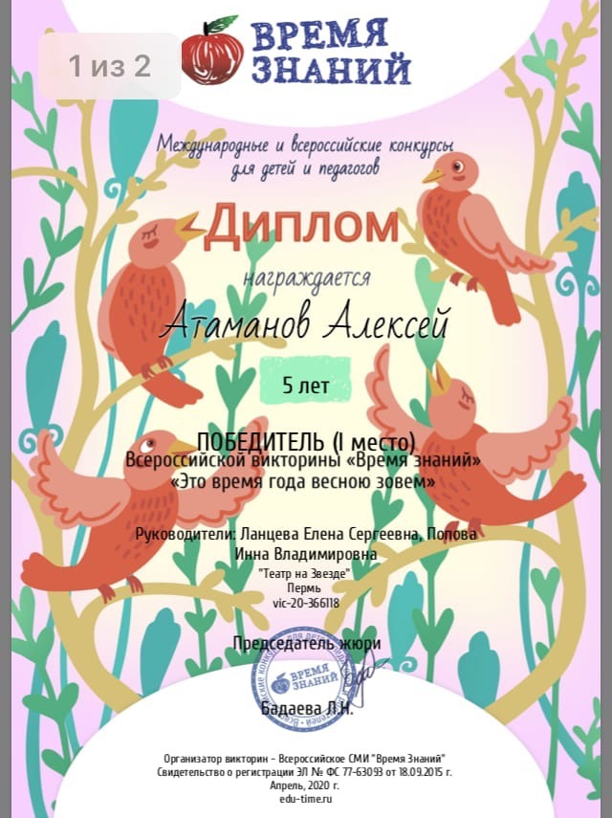
В конце тематической недели детям предлагалось поучаствовать в конкурсе, проверить свои знания и умения. Ребята успешно справлялись с испытаниями и получали призовые места.

Slide 4
В рамках проекта мы поучаствовали в акции #Пермское образование с любовью #мы скучаем

Slide 5
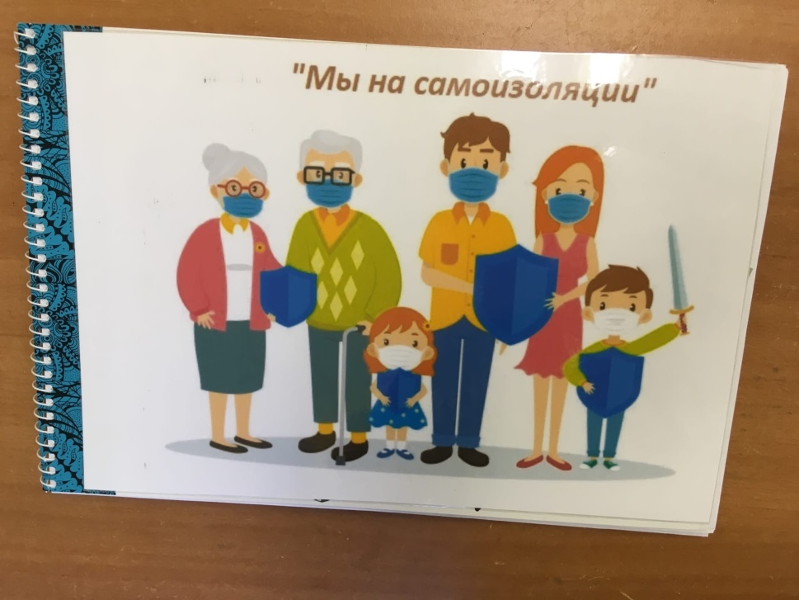
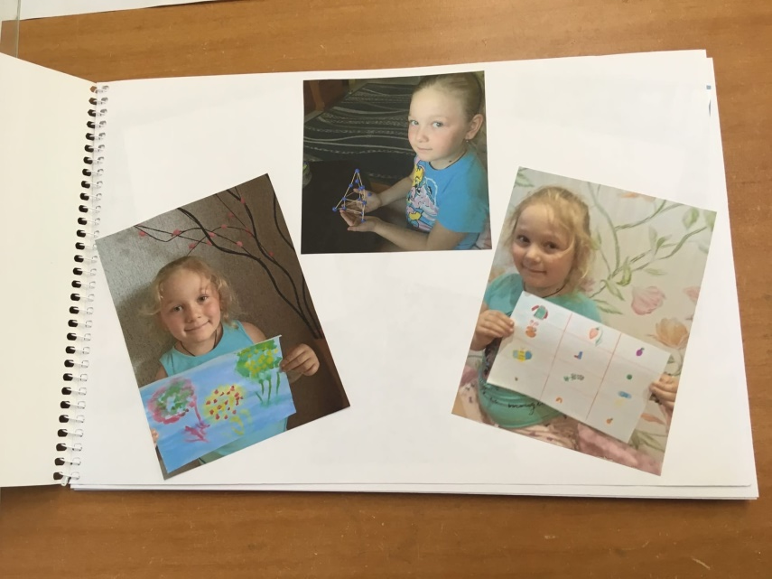
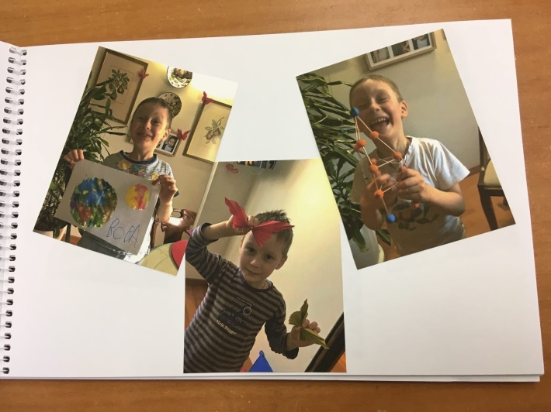
Основным продуктом проекта стал альбом «Мы на самоизоляции». Просматривая его, дети и родители вспомнят всю нашу деятельность на карантине.

